Slide 1
我不做计算器了
科学计算器
小组成员
卢凯楠

Slide 2
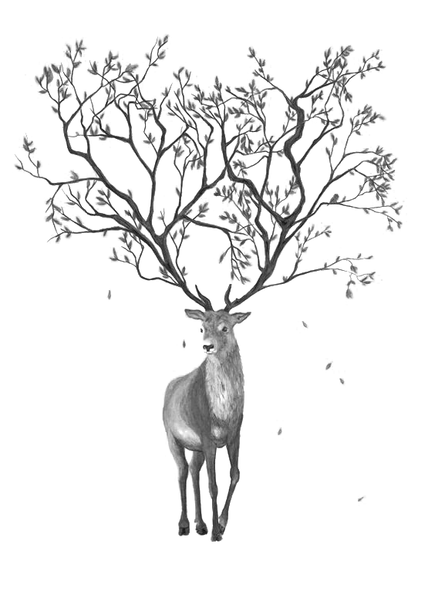
功能一 基础计算
十位数字、小数点与基本运算符号的输入输出；
加减乘除四则运算的实现；

Slide 3
功能二 拓展计算
各种基本初等函数的运算，例如指数函数、对数函数、幂函数、三角函数、反三角函数；
倒数计算；
绝对值计算；
阶乘计算；

Slide 4
拓展功能

Slide 5
功能三 进制转换
十进制数与二进制、八进制、十六进制之间的转换；

Slide 6
功能四 矩阵计算
进行低阶矩阵的加减、点乘等初级运算；
实现足够好的情况下考虑实现矩阵求逆等拓展功能；

Slide 7
功能五 统计功能
输入一组数据，求出它们的：
均值、中位数、众数、方差等等；

Slide 8
功能六 常用度量转换功能
长度；
体积；
重量；

Slide 9
功能七 日期计算功能
计算一个日期到另一个日期中相差多少天；

Slide 10
其他功能
基础计算功能中可选择是否开启声音；
整个计算器可选择更改皮肤；

Slide 11
感谢
您的倾听

